Slide 1
Информация за Инсталация за преработка на сурови и употребявани хранителни масла и масла и мазнини на площадката на Дунавска индустриална зона „Тегра“ Оператор: „Астра Биоплант“ ЕООД

Slide 2
Кратко описание на технологичният процес
Технологията на инсталацията е съвременна и се основава повече на физични, отколкото на химични процеси;
Обособени са три основни производствени участъци;
В процеса се използват минимален брой химични вещества, характерни за употреба в хранително-вкусовата промишленост.

Slide 3
Суровини, постъпващи в инсталацията за преработка
Предвидената производствена инсталация ще може да преработва само масла с определени параметри, предварително филтрувани от доставчика.
Инсталацията няма техническа възможност да приема, и е недопустимо да се счита, че могат да се преработват части от животински трупове и животински остатъци.

Slide 4
По-добрата техника за преработка на сурови и употребявани растителни маса
Предвижданите производствени процеси в инсталацията не се различават от утвърдените такива за производство на олио за хранителни нужди.
Извършване на физическа вместо химическа неутрализация, водеща до липса на генериране големи количества отпадни води и сапуни.
Инсталациите и при трите основни процеса са изцяло в затворени системи и нямат връзка с атмосферата.

Slide 5
Проектиране и изграждане на Пречиствателна станция за отпадъчни води
Формираните отпадъчни води от цялата производствена площадка ще бъдат пречиствани в собствена пречиствателна станция, по най- съвременна технология;
Извършване на тристепенно пречистване (механично, физико-химично и биологично) на генерираните отпадъчни води;
Пречиствателното съоръжение осигурява спазване на допустимите концентрации на замърсяващи вещества в отпадъчните води.

Slide 6
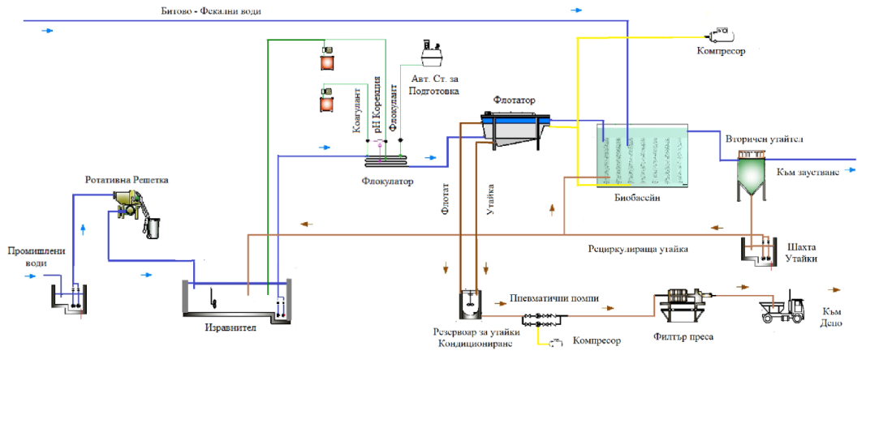
Технологична схема на ПСОВ

Slide 7
Емисии в атмосферата
Основен източник на емисии на отпадъчни газове от производствената площадка е Парокотелна инсталация на природен газ

Slide 8
Перспективи за развитие на енергията от възобновяеми източници. С поглед към бъдещето!
Обща цел и принос за изпълнение изискванията на Директива (ЕС) 2018/2001 на Европейския парламент и на Съвета за насърчаване използването на енергия от възобновяеми източници – (RED II DIRECTIVE);
Принос в производството на суровини за производство на ново поколение биодизел;
Принос за постигане на целите на директивата за:
14% дял на енергията от възобновяеми енергийни източници в транспортния сектор до 2030 г.
минимум 0,2% дял до 2022 г. и минимум 3,5% дял до 2030 г. на биогоривата от ново поколение.
Допринасяне за достигане на по-ниски въглеродни емисии в транспортния сектор.

Slide 9
Перспективи за развитие на енергията от възобновяеми източници. С поглед към бъдещето!
ПРИЛОЖЕНИЕ V към директива ЕС 2018/2001
Правила за изчисляване на въздействието върху емисиите на парникови газове на биогоривата, течните горива от биомаса и съответни сравнителни стойности за изкопаеми горива
Начин на производство на биогоривата | Намаление на емисиите на парникови газове — типична стойност | Намаление на емисиите на парникови газове — приета стойност
Биодизел от рапица | 52% | 47%
Биодизел от слънчоглед | 57% | 52%
Биодизел от соя | 55% | 50%
Биодизел от оптадни готварски мазнини | 88% | 84%

Slide 10
Спазване на изискванията на Закона за опазване на околната среда (последно изм. и доп. ДВ. бр.54 от 16 Юни 2020г.).
Разработена и предоставена на компетентните органи е подробна и детайлна оценка на въздействието върху околната среда, включително анализ на здравният риск, при реализиране на инвестиционните намерения.
Всички извършени оценки, анализи и технологични описания са обществено достъпни за всеки, който желае да се запознае с разработката.

Slide 11
Благодарим за вниманието !

